Slide 1
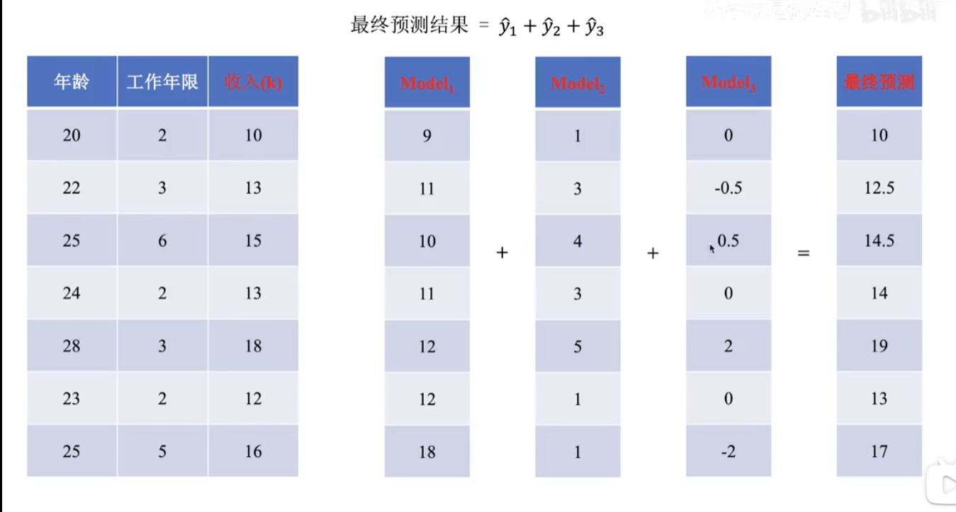
Xgboost推理过程 – boosting流程

Slide 2
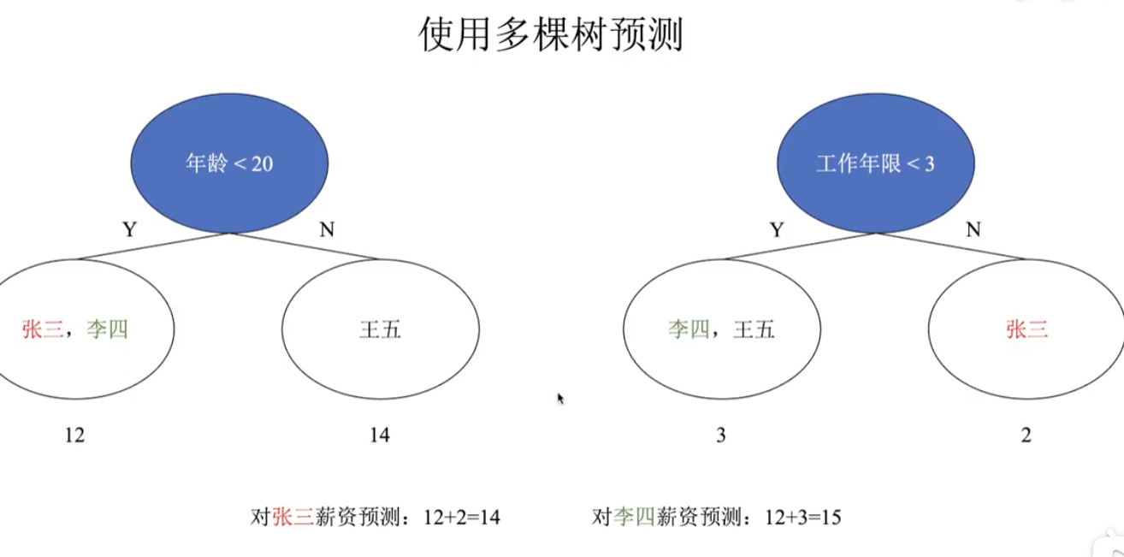
Xgboost推理过程 – 具体示例

Slide 3
2个好奇
1，树结构怎么来的？
2，怎么训练这个模型？
-------------
必须先看理论。

Slide 4
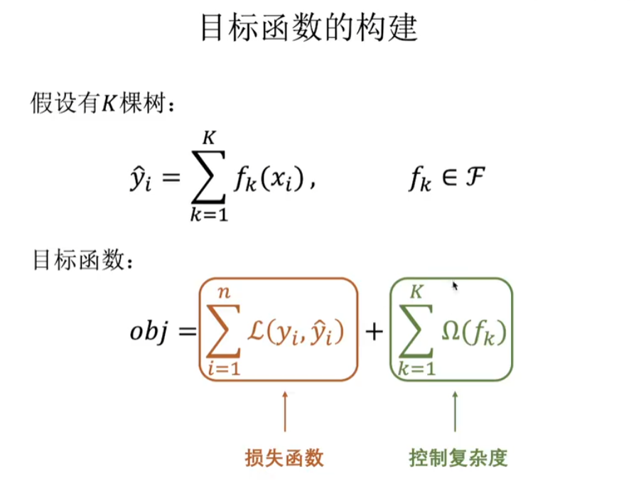
总览：
1，推理公式、
2，目标函数
某棵树的目标函数

Slide 5
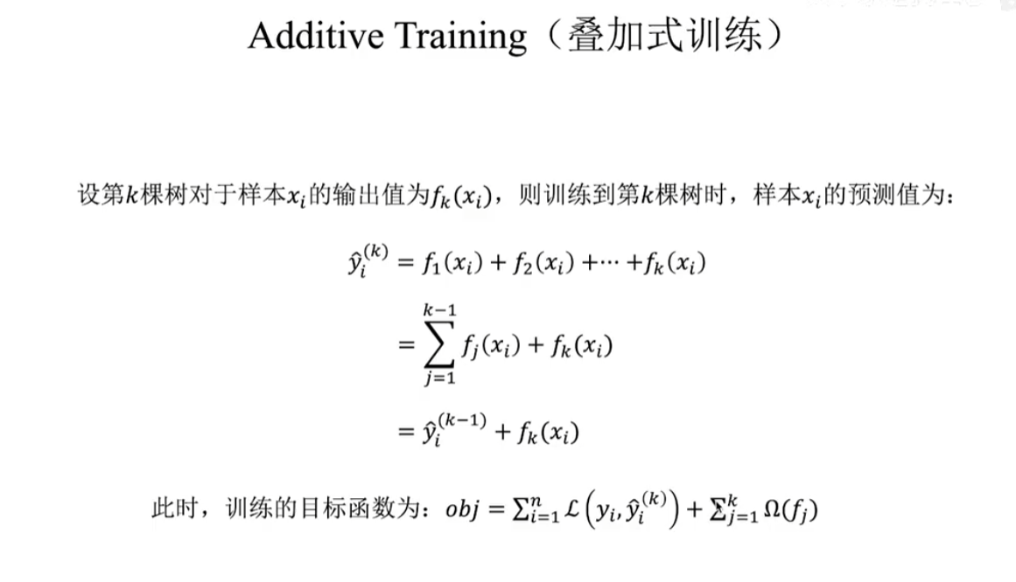
目标函数 – 公式分析
稍微变换一下目标函数

Slide 6
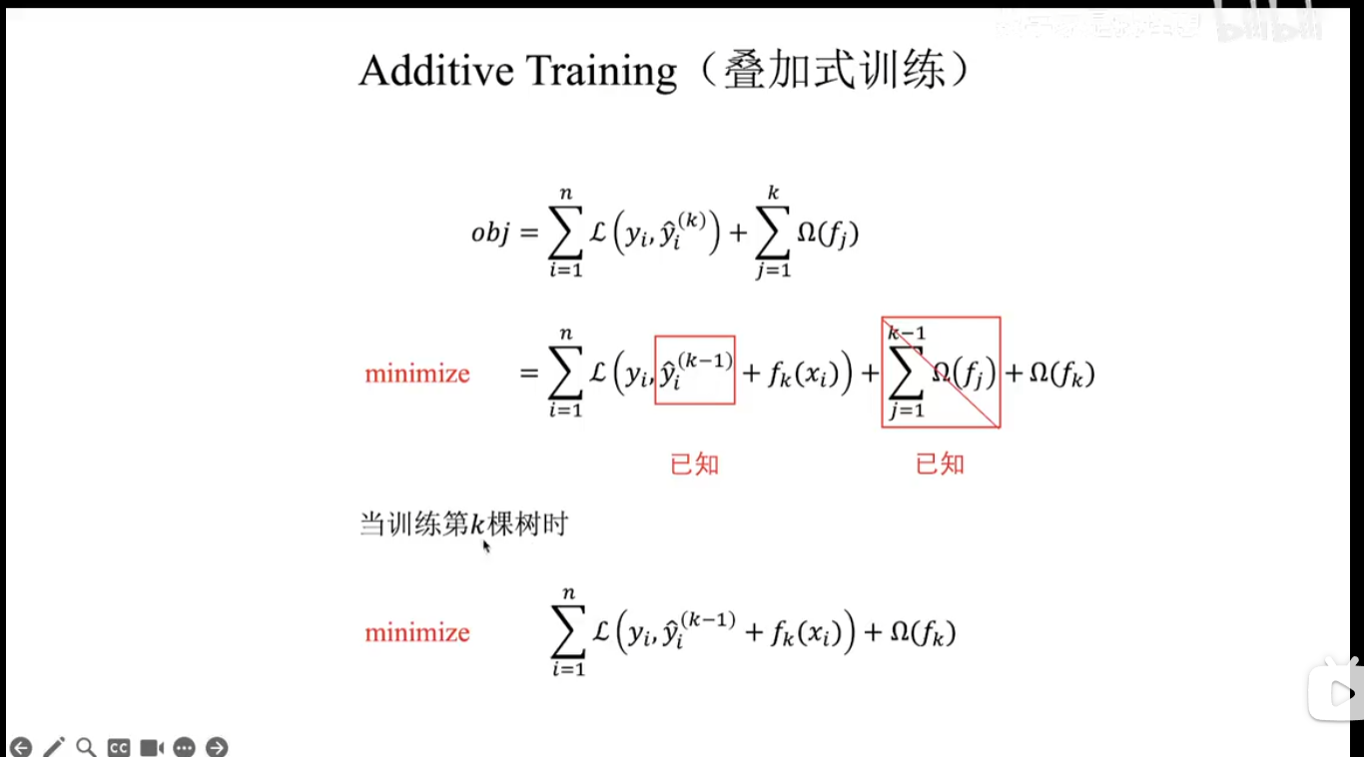
目标函数 – 公式分析
去掉一些与Fk无关的常数项

Slide 7
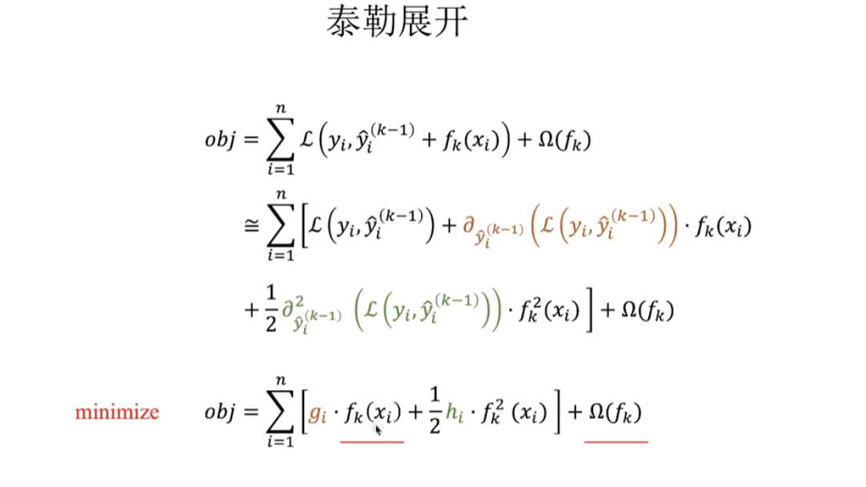

目标函数 – 公式分析
套用一个泰勒展开的数学公式。
转换后会发现，g和h是可以计算出来的，每个样本一个

Slide 8
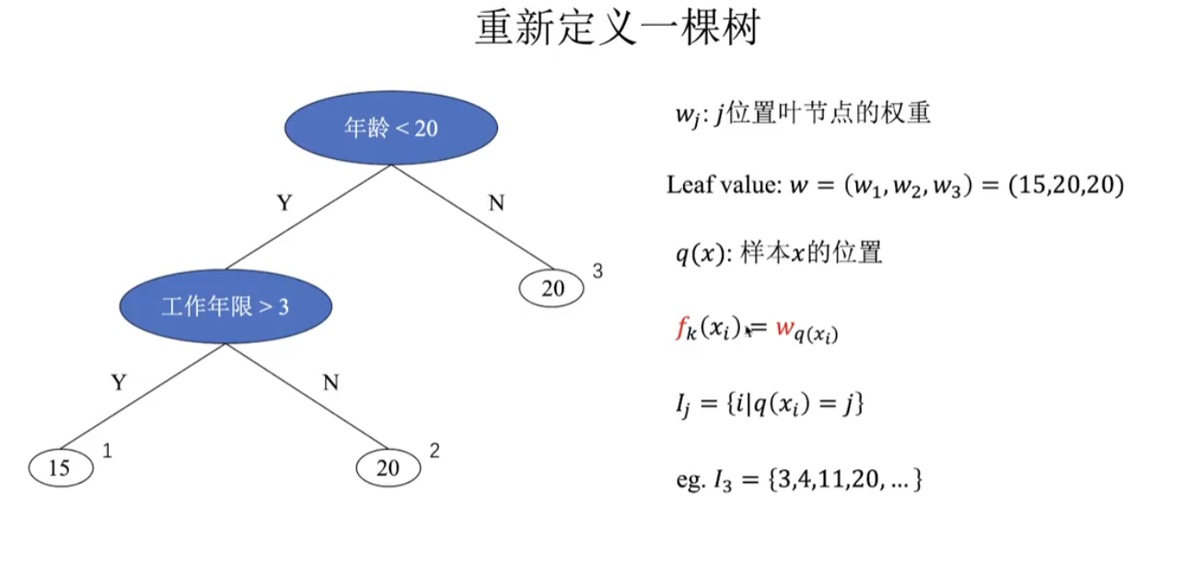
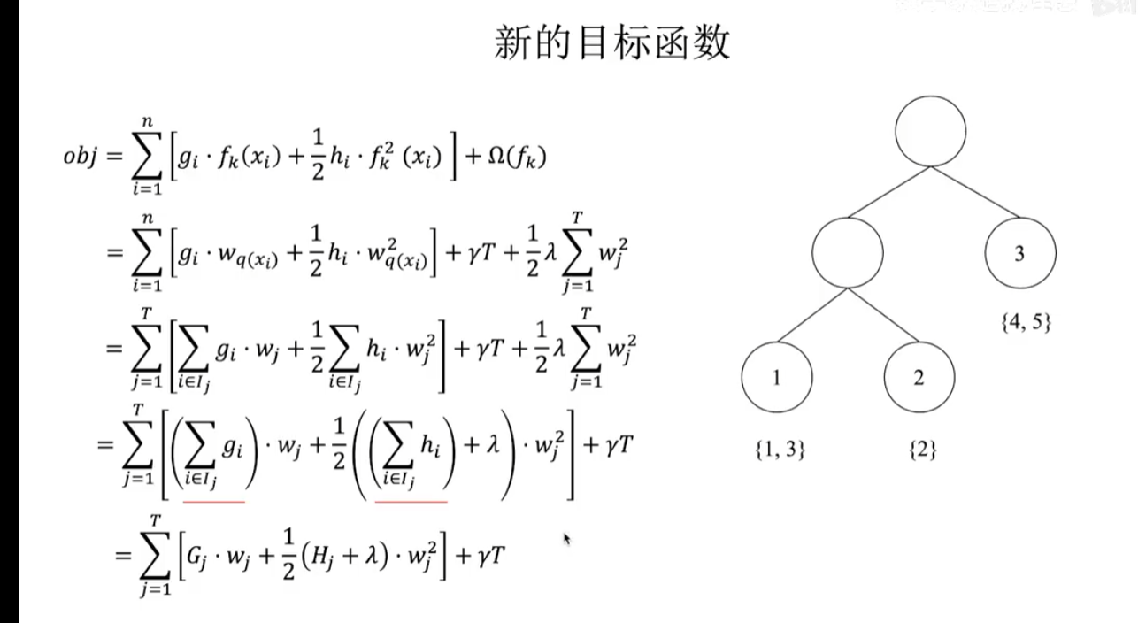
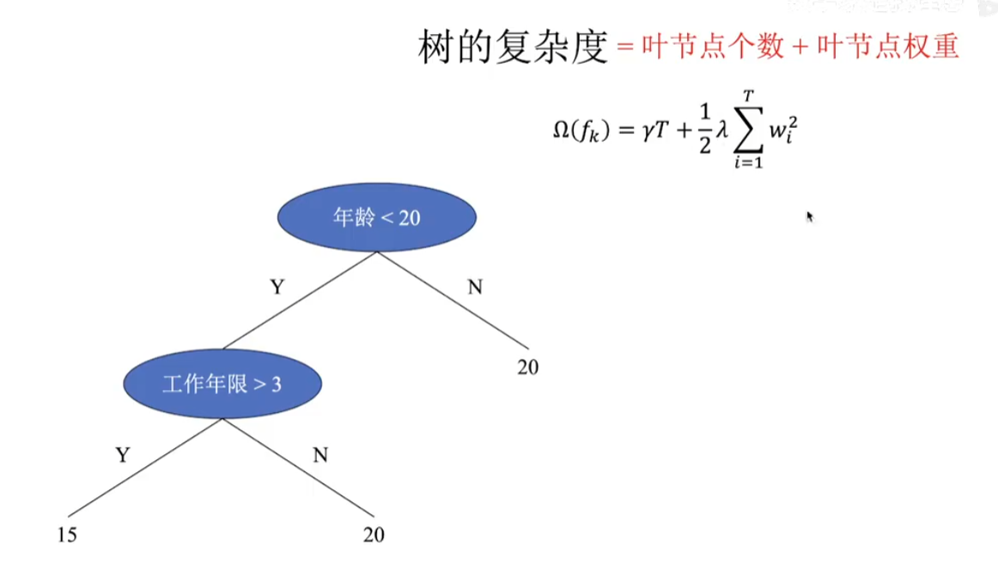
换视角：样本的累计 -> 叶子节点的累计
换个视角看公式

Slide 9
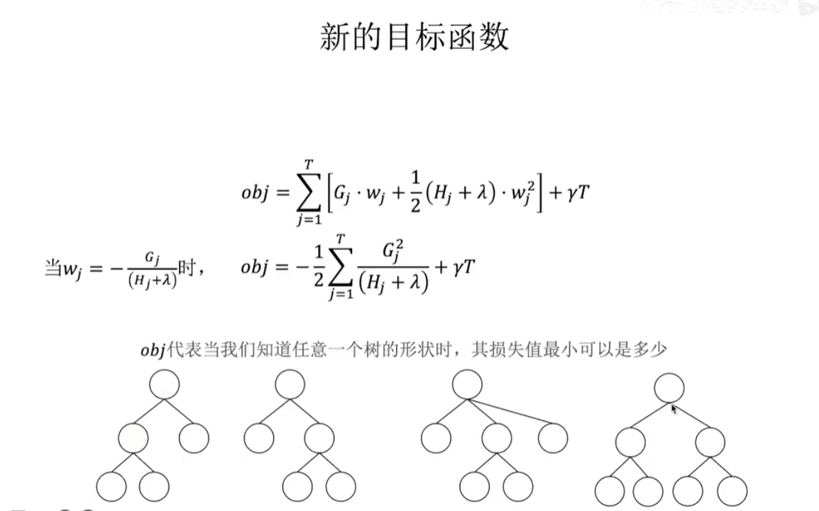
让目标函数达到最小的W取值是明确的

Slide 10
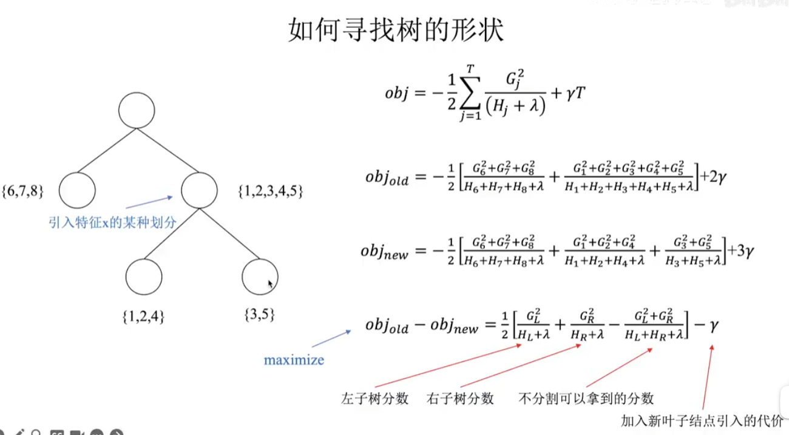
让目标函数达到最小的W取值是明确的
分裂是否值得？看分裂后目标函数变小了没。

